Slide 1
第三章 联合分布
§1 引言：联合累积分布函数
§2 (二维)离散随机变量
§3 (二维)连续随机变量
§4 独立随机变量
§5 条件分布
§6 联合分布随机变量函数
§7 极值和顺序统计量

Slide 2
多维随机变量的实际背景
例
人的身高 与体重
某地区的气温 、气压 与湿度
射击中落点横向偏差 与纵向偏差
能不能将上述r.v单独分别进行研究
问题
？
分析
一般人的身高与体重
但身高与体重之间有一定关系.
气象指标中的气温、气压与湿度也是相关联的.
导弹射程误差与落点的横向偏差及纵向偏差都有关.
由于同一对象的不同指标之间往往是有一定
联系的，所以应该把它们作为一个整体来看待。

Slide 3
二维随机变量的概念
设 为样本空间,
,记
是定义在 上的两个r.v
称 为
二维随机变量（向量）.
一个试验产生的二维随机变量可视为
向二维平面“投掷”一个“随机点”
注

Slide 4
定义
设 为二维
定义
则称 为二维 的 ，或称为 与
的
累积分布函数
联合累积分布函数.
如何利用分布函数计算概率
问
几何意义
？
F
(
x
y
)
表示随机点
(
X
Y
)
,
,
落入阴影区域的概率
？

Slide 5
分布函数 的基本性质
( )
F x,y
任意固定
是 的单调不减函数
①
任意固定
是 的单调不减函数
②
且
③
,即 关于 右连续
,即 关于 右连续
④
有
注
性质 是分布函数的本质特征
①
②
③
④

Slide 6
注意：
分布函数F(x, y)的性质(4)不能由前三条性质推出.
反例：令
显然F(x, y)满足(1)(2)(3)三条性质，
但它不满足(4)，因为
这说明性质(4)不能由前三条性质推出，故定义一个二元函数为联合分布函数时性质(4)不能省去．

Slide 7
n维随机向量
设
是定义在样本空间 上的 个r.v, 则称
为
维随机变量
维随机向量.
或
称 元函数
为 维随机向量 的
分布函数
，或称为 r.v
的联合分布(函数).
二维离散型 r.v
二维随机变量的基本分类
二维连续型 r.v

Slide 8
边缘分布
边缘分布也称为边沿分布或边际分布

Slide 9
二维 r.v 的整体概率特性：
两个一维 r.v 的概率特性：
定义
称 为 关于 的
边际分布(函数)
称 为 关于 的
边际分布(函数)
问
之间有什么关系
？
分析
结论
随机变量的边际分布完全由它们的联合分布确定

Slide 10
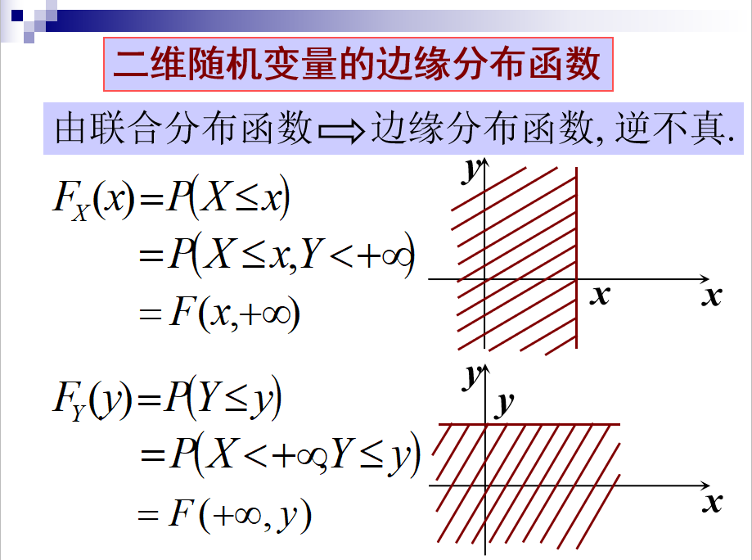

Slide 11
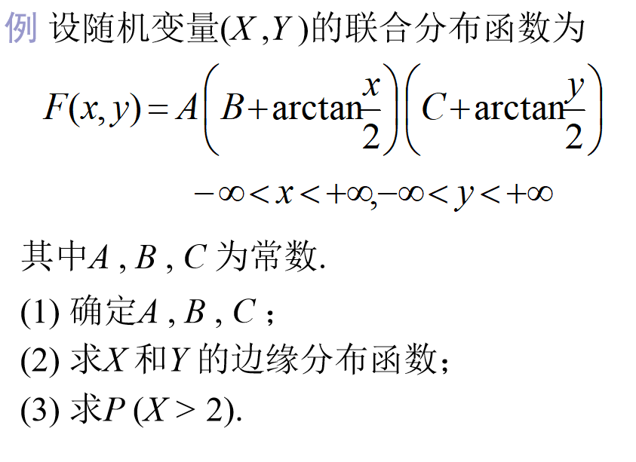

Slide 12
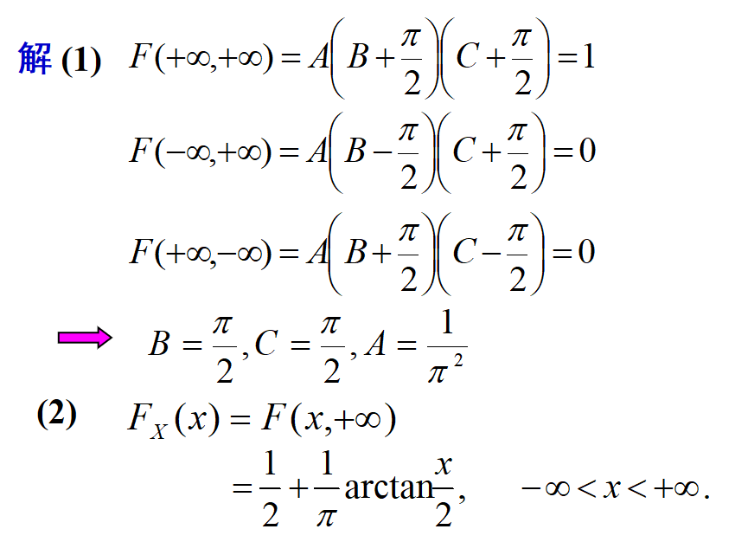

Slide 13
